Slide 1
MHW3
Rest APi

Slide 2
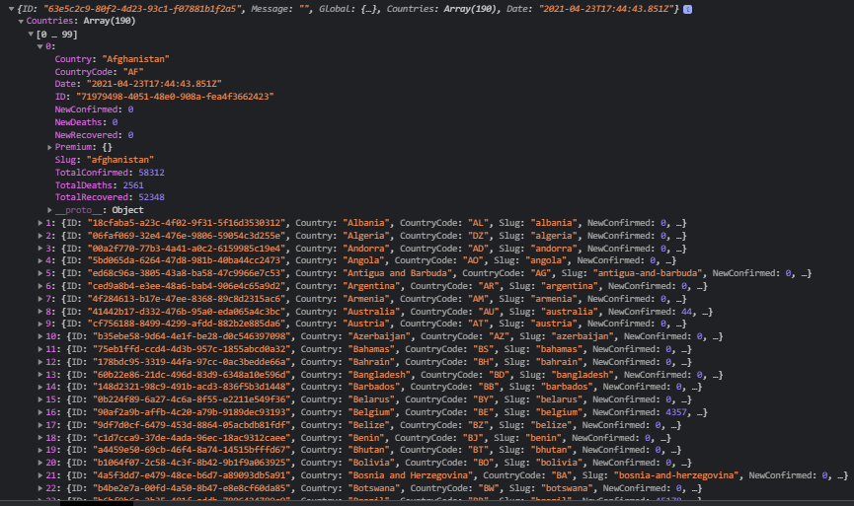
COVID-19 - Parte 1
La prima API che è stata inserita è un API per i dati del covid-19, la cui documentazione si può trovare al link (https://documenter.getpostman.com/view/10808728/SzS8rjbc). è un API che non ha bisogno di autenticazione per cui è facilmente accessibile tramite una fetch come in figura. In particolare è stata usata l’API specifica che ci restituisce un file json contenente il sommario dei casi globali nel mondo, possiamo vederlo dall’esempio in figura.
Viene restituito un array in cui sono presenti i dati di tutte le nazioni.

Slide 3
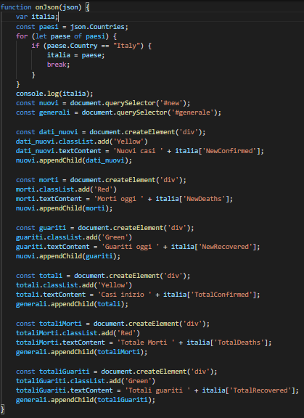
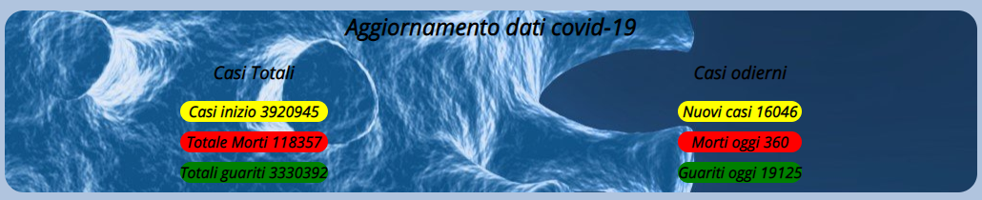
COVID-19 - Parte 2
Vediamo adesso come è stata gestita la risposta.
Per prima cosa è stato selezionato l’array countries dal json andando poi a scorrerlo per trovare il paese di interesse ,in questo caso l’Italia, in seguito sono stati inseriti i dati che servivano nella pagina con le tecniche dello scorso homework quindi creando elementi tramite document.createElement e aggiungendoli tramite appendChild.

Slide 4
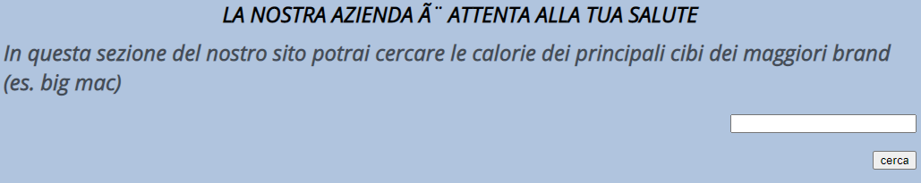
Nutritionix API v2 – Parte 1
La seconda API che è stata implementata ha bisogno di una API-KEY per l’autenticazione.
La documentazione di questa API è disponibile al link (https://docs.google.com/document/d/1_q-K-ObMTZvO0qUEAxROrN3bwMujwAN25sLHwJzliK0/edit#) . Per l’uso di questa API è stato predisposto un form per la ricerca dell’utente, in cui può richiedere le calorie di un alimento. Inizialmente si era pensato di farlo per un alimento base, però l’API non mostrava le calorie di alimenti normali se non con una sottoscrizione a pagamento.
Per questo si è pensato di optare per mostrare le calorie di alimenti con una marca famosa andando a cercare il prodotto specifico.

Slide 5
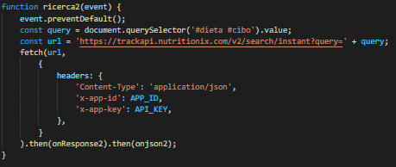
Nutritionix API v2 – Parte 2 (Fetch)
Essendo un servizio con API key andiamo a vedere come si effettua la richiesta e come la richede l’API.
La richiesta viene effettuata tramite metodo GET passando come parametro la query che si vuole fare all’API che è stata presa dal form di ricerca del sito. Nell’headers sono state specificate app-id e app-key, come da specifica dell’API per l’autotenticazione, e in più il tipo di contenuto che si vuole ricevere, in questo caso si è scelto il json.

Slide 6
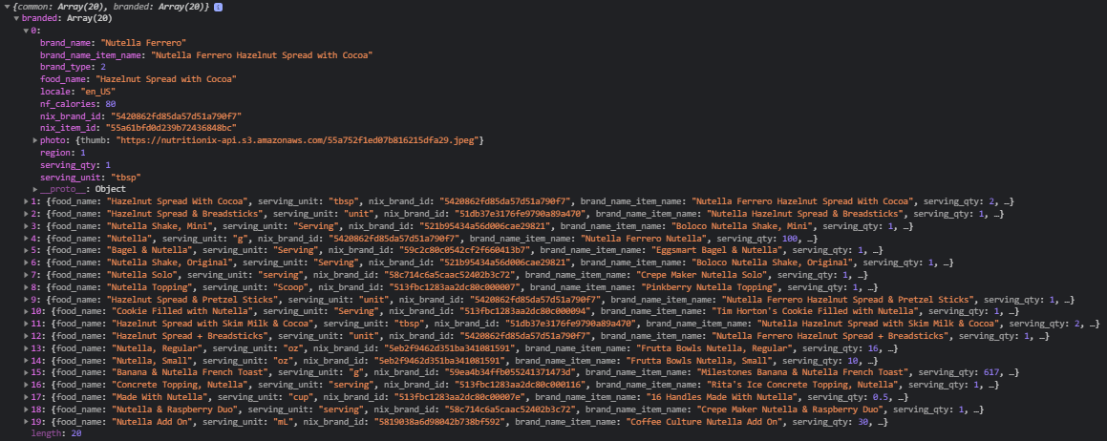
Nutritionix API v2 – Parte 3 (jSon restituito)
Dalla figura possiamo vedere che vengono restituiti due array uno è denominato «common» dove ci sono gli alimenti comuni, ma non è presente l’informazione riguardo alle calorie. Mentre l’altro array denominato branded contiene gli elementi di noti marchi con l’informazione riguardante le calorie al nome nf_calories.

Slide 7
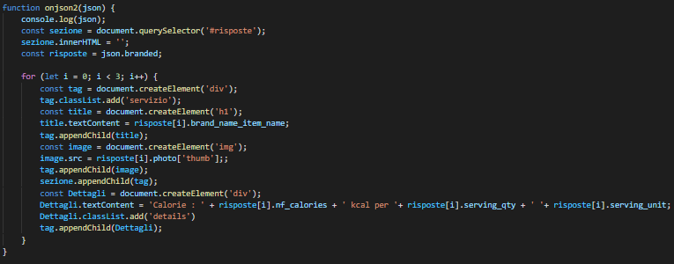
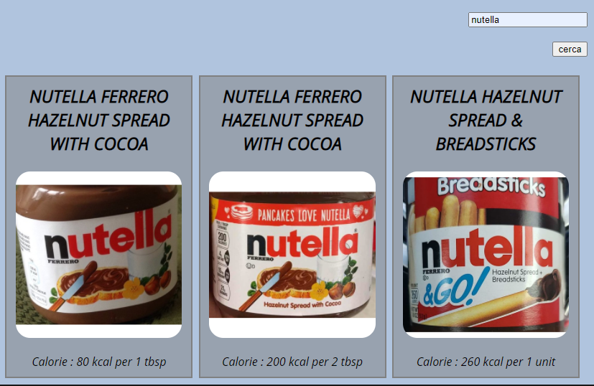
Nutritionix API v2 – Parte 4 (Funzione onjSon2)
Infine nella funzione onjson2 si è andato per prima cosa a pulire l’html in caso vi fossero vecchi risultati poi si è andato a recuperare l’array branded in cui andiamo a prendere ,e in seguito a mostrare, i primi tre risultati in cui si mostra una foto contenuta nell’array stesso e sono state aggiunte le calorie con le unità e le quantità a cui fanno riferimento.

